Slide 1
Estatística descritiva
Prof. Marcelo de Oliveira Rosa

Slide 2
Estatística descritiva
No mundo atual temos uma avalanche de dados
  Como ter uma ideia do que “dizem”?
  Como resumi-los?
  Estatística descritiva
    Tendência central
    Dispersão
    Distribuição
    Gráficos

Slide 3
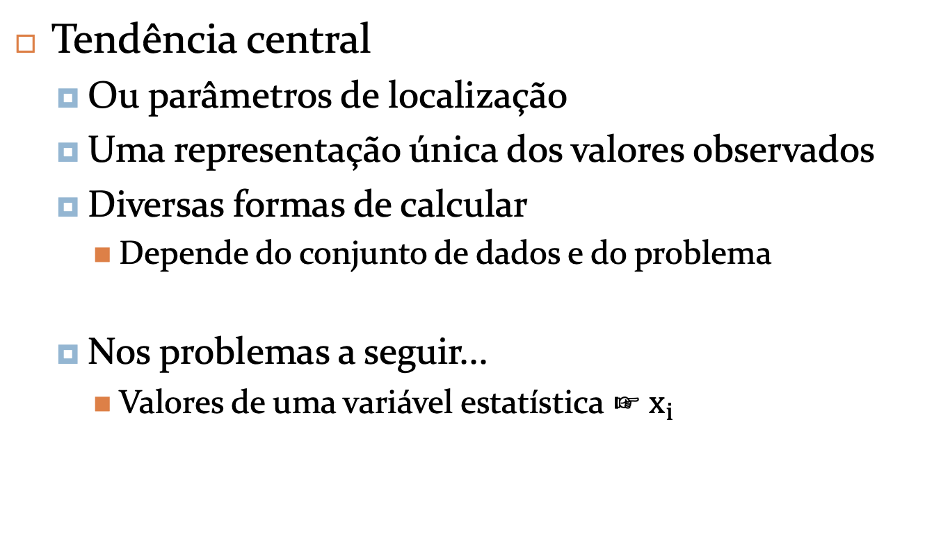
Estatística descritiva
Tendência central
  Ou parâmetros de localização
  Uma representação única dos valores observados
  Diversas formas de calcular
    Depende do conjunto de dados e do problema
  Nos problemas a seguir...
    Valores de uma variável estatística ☞ $x_{i}$

Slide 4
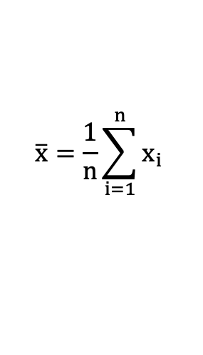
Estatística descritiva
Tendência central
  Média aritmética
    Average
      Medida relativa ao espaço amostral (n observações)
      Normalmente diferente da média populacional
        Mean
      R: mean()
$$\overline{x}=\frac{1}{n}\sum_{i=1}^{n}{x_{i}}$$

Slide 5
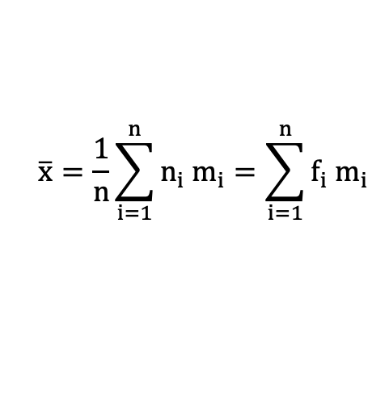

Estatística descritiva
Tendência central
  Média aritmética
    Para observações agrupadas
      Cada grupo tem um intervalo – peso do grupo
Intervalos | [e₀, e₁[ | [e₁, e₂[ | ... | [e_{k-1}, e_{k}[
Freq. Absoluta | n₁ | n₁ | ... | n_{k}
Freq. Relativa | f₁ | f₂ | ... | f_{k}
$$m_{i}=\frac{e_{i−1}+e_{i}}{2}$$
$$\overline{x}=\frac{1}{n}\sum_{i=1}^{n}{n_{i} m_{i}=\sum_{i=1}^{n}{f_{i} m_{i}}}$$

Slide 6
Estatística descritiva
Tendência central
  Média aritmética
    Para observações agrupadas
      R: weighted.mean()

Slide 7
Estatística descritiva
Tendência central
  Média aritmética
    A temperatura nos dias de jogos do Timão foi
      22, 24, 21, 22, 25, 26, 25, 24, 23, 25, 25, 26, 27, 25, 26,
      25, 26, 27, 27, 28, 29, 29, 29, 28, 30, 29, 30, 31, 30, 28, 29
    Use R para calcular a média
      Faça o mesmo considerando os seguintes intervalos de agrupamento de temperaturas
        < 20,
        de 20 a 25, de 25 a 30 de 30 a 35
        ≥ 35
Notes:
Cuidado nos extremos: precisa de um centro de massa
Avg = 26.48
Média ponderada = 27.17

Slide 8
Estatística descritiva
Tendência central
  Média aritmética
    Por que os resultados foram diferentes?
    Em dados agrupados, o valor central do grupo é uma estimativa da média dos valores naquele grupo
      Assume-se distribuição uniforme de valores dentro do grupo
        Distribuição uniforme??? ☞ Depois!
    Se a média dos valores dos grupos fosse conhecida
      Média dos dados = Média dos dados agrupados

Slide 9
Estatística descritiva
Tendência central
  Mediana
    Problema conhecido da média ☞ outliers
      “Pontos fora da curva”
      Tendem a deturpar o valor médio “correto”
        População X amostra
        Sem robustez matemática
    Alternativa ☞ Mediana
      Valor que divide a amostra de observações ao meio
Notes:
Exemplo para a turma: 1, -1, 1, -1, 1, -1, 1, -1, 1000, 1, -1, 1, -1

Slide 10
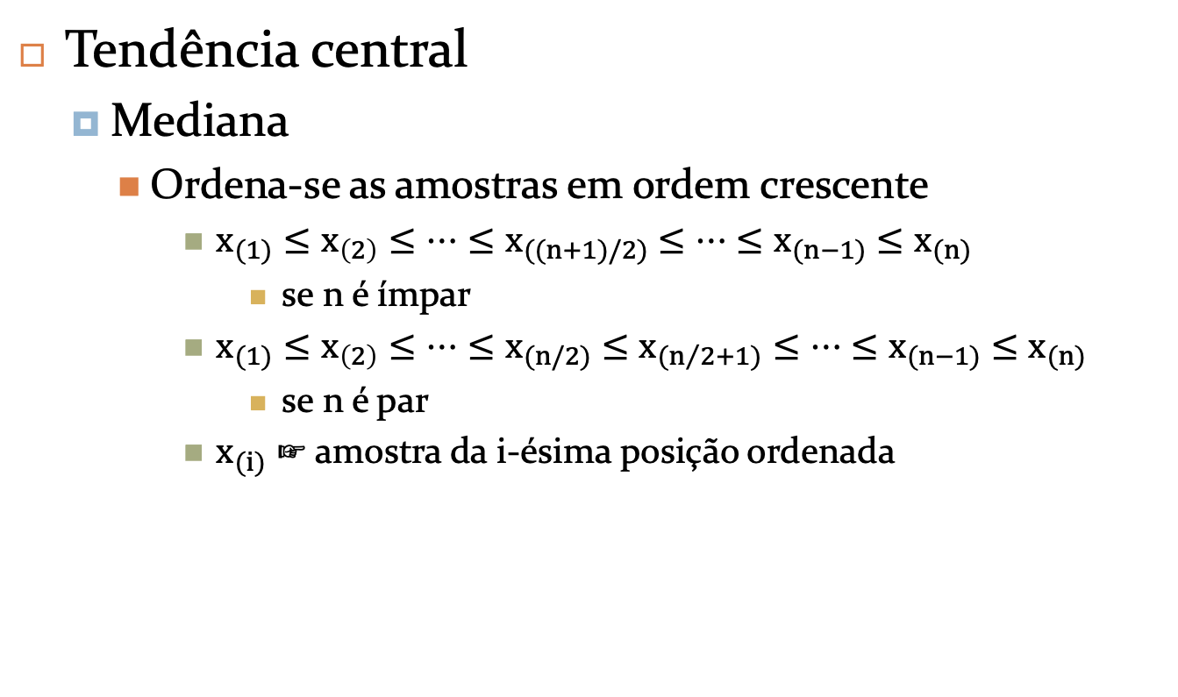
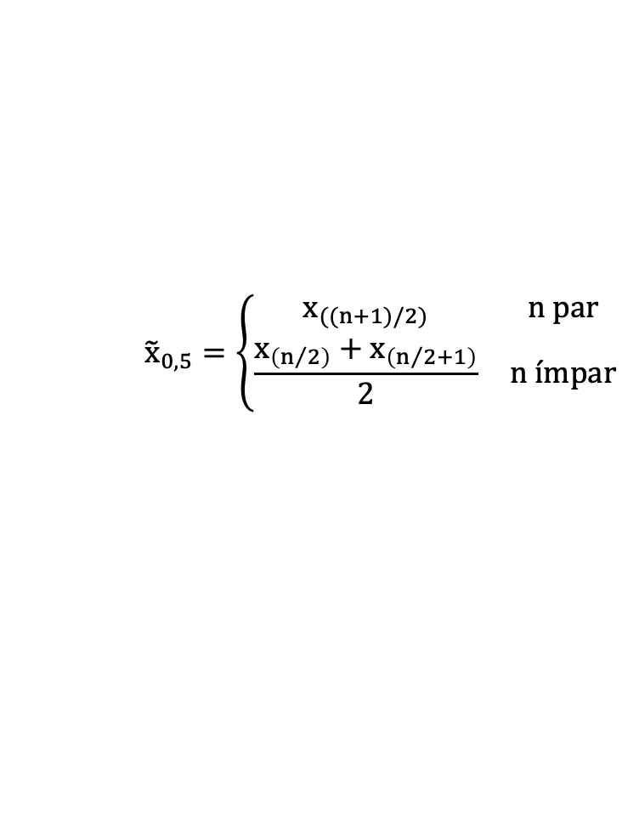
Estatística descritiva
Tendência central
  Mediana
    Ordena-se as amostras em ordem crescente
      $x_{(1)}≤x_{\left(2\right)}≤…≤x_{((n+1)/2)}$ $≤…$ $≤x_{(n−1)}$ $≤x_{(n)}$
        se n é ímpar
      $x_{(1)}≤x_{\left(2\right)}≤…≤x_{(n/2)}$ $≤x_{(n/2+1)}≤…$ $≤x_{(n−1)}$ $≤x_{(n)}$
        se n é par
      $x_{(i)}$ ☞ amostra da i-ésima posição ordenada
$${\tilde{x}}_{0,5}=\left\{\begin{matrix}x_{((n+1)/2)} & \text{n} \text{par} \\ \frac{x_{\left(n/2\right)}+x_{\left(n/{2+1}\right)}}{2} & n ímpar\end{matrix}\right.$$

Slide 11
Estatística descritiva
Tendência central
  Mediana
    R: median()

Slide 12
Estatística descritiva
Tendência central
  Mediana
    A temperatura nos dias de jogos do Timão foi
      22, 24, 21, 22, 25, 26, 25, 24, 23, 25, 25, 26, 27, 25, 26,
      25, 26, 27, 27, 28, 29, 29, 29, 28, 30, 29, 30, 31, 30, 28, 29
    Ordenando...

Slide 13
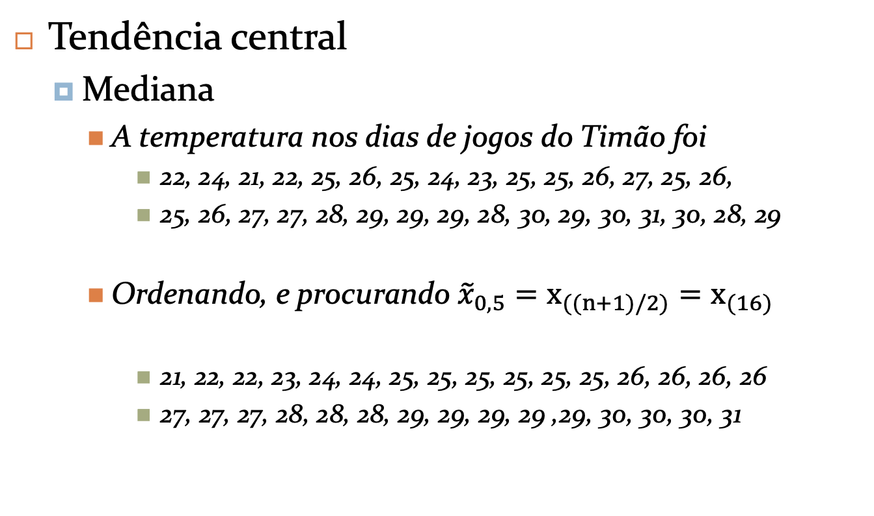
Estatística descritiva
Tendência central
  Mediana
    A temperatura nos dias de jogos do Timão foi
      22, 24, 21, 22, 25, 26, 25, 24, 23, 25, 25, 26, 27, 25, 26,
      25, 26, 27, 27, 28, 29, 29, 29, 28, 30, 29, 30, 31, 30, 28, 29
    Ordenando, e procurando ${\tilde{x}}_{0,5}=x_{((n+1)/2)}=x_{(16)}$
      21, 22, 22, 23, 24, 24, 25, 25, 25, 25, 25, 25, 26, 26, 26, 26
      27, 27, 27, 28, 28, 28, 29, 29, 29, 29 ,29, 30, 30, 30, 31
Notes:
Exemplo para a turma: 1, -1, 1, -1, 1, -1, 1, -1, 1000, 1, -1, 1, -1

Slide 14
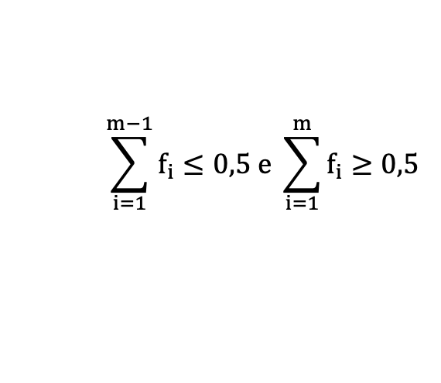
Estatística descritiva
Tendência central
  Mediana
    Para observações agrupadas
      Determina intervalo mediana ☞ m
        Frequência acumulada
Intervalos | [e₀ – e₁[ | [e₁ – e₂[ | ... | [e_{k-1} – e_{k}[
Freq. Absoluta | n₁ | n₁ | ... | n_{k}
Freq. Relativa | f₁ | f₂ | ... | f_{k}
$$\sum_{i=1}^{m−1}{f_{i}≤0,5 e \sum_{i=1}^{m}{f_{i}≥0,5}}$$

Slide 15
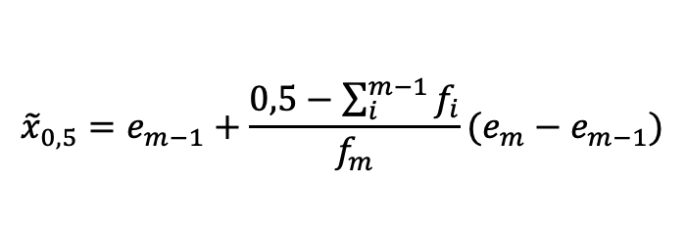
Estatística descritiva
Tendência central
  Mediana
    Para observações agrupadas
      Encontra a mediana usando
Intervalos | [e₀ – e₁[ | [e₁ – e₂[ | ... | [e_{k-1} – e_{k}[
Freq. Absoluta | n₁ | n₁ | ... | n_{k}
Freq. Relativa | f₁ | f₂ | ... | f_{k}
$${\tilde{x}}_{0,5}=e_{m−1}+\frac{0,5−\sum_{i}^{m−1}{f_{i}}}{f_{m}}(e_{m}−e_{m−1})$$
Notes:
e_{m-1} -> pouco antes da metade das observações agrupadas
Fração -> adição para chegar na metade dos dados agrupados (de acordo com a frequência relativa acumulada

Slide 16
Estatística descritiva
Tendência central
  Mediana
    A temperatura nos dias de jogos do Timão foi
      22, 24, 21, 22, 25, 26, 25, 24, 23, 25, 25, 26, 27, 25, 26,
      25, 26, 27, 27, 28, 29, 29, 29, 28, 30, 29, 30, 31, 30, 28, 29
    Use R para calcular a mediana
      Considerando os seguintes intervalos de agrupamento de temperaturas
        < 20,
        de 20 a 25, de 25 a 30 de 30 a 35
        ≥ 35
Notes:
N -> 0, 6, 21, 4, 0
Fi -> 0, 6/31, 21/31, 4/31, 0/31
Sum_fi -> 0, 6/31, 27/31, 1, 1
M = 3
Mediana = 25.97

Slide 17
Estatística descritiva
Tendência central
  Quantils
    Se dividimos os dados (ordenados) ao meio, podemos avaliar sua distribuição dividindo-o em diferentes tamanhos
      Quartis ☞ quatro partes iguais
        25%, 50% e 75%
      Decils ☞ 10 partes iguais
        10%, 20%, ..., 50%, ..., 90%, 100%
      Centils ☞ 100 partes iguais
        1%, 2%, ... 50%, ... 99%, 100%

Slide 18
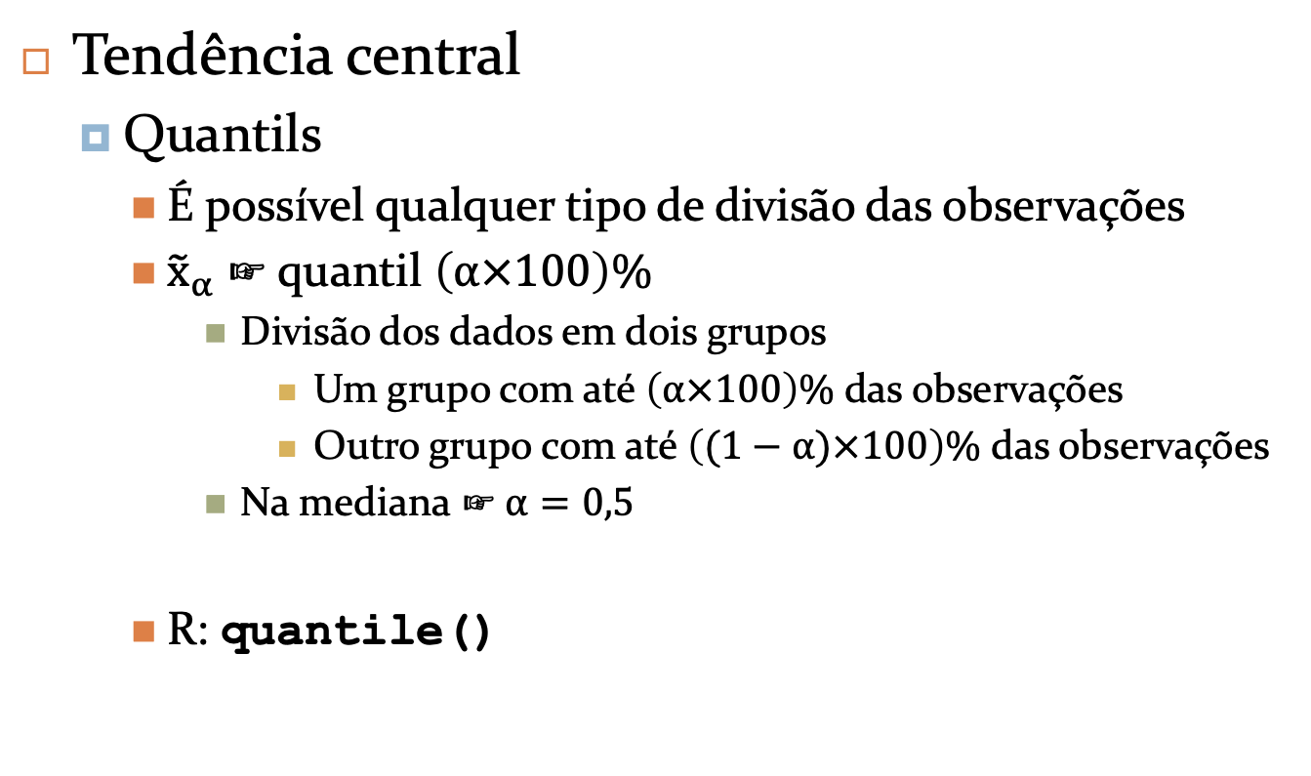
Estatística descritiva
Tendência central
  Quantils
    É possível qualquer tipo de divisão das observações
    ${\tilde{x}}_{α}$ ☞ quantil $\left(α×100\right)\%$
      Divisão dos dados em dois grupos
        Um grupo com até $\left(α×100\right)\%$ das observações
        Outro grupo com até $\left((1−α)×100\right)\%$ das observações
      Na mediana ☞ $α=0,5$
    R: quantile()

Slide 19

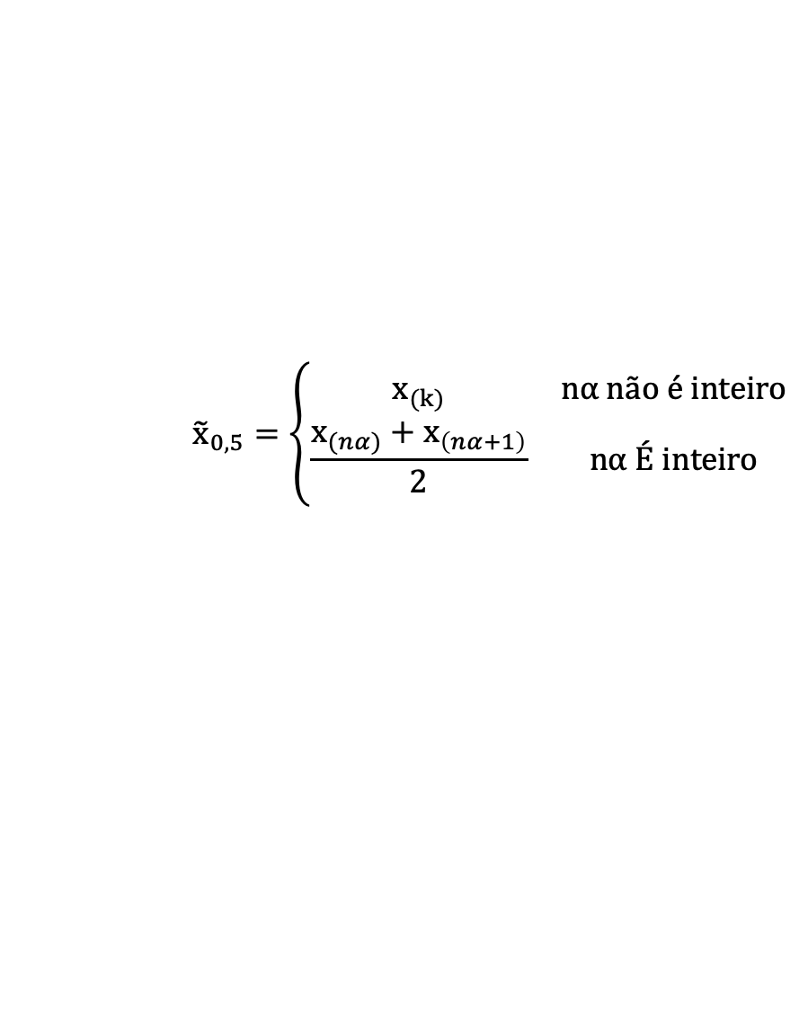
Estatística descritiva
Tendência central
  Quantils
    Considerando n observações ordenadas
      $x_{(1)}≤x_{\left(2\right)}$ $≤…$ $≤x_{(n−1)}$ $≤x_{(n)}$
$${\tilde{x}}_{0,5}=\left\{\begin{matrix}x_{(k)} & \text{n}\text{α} \text{n}\text{ã}\text{o} é \text{inteiro} \\ \frac{x_{(nα)}+x_{\left(nα+1\right)}}{2} & \text{n}\text{α} É \text{inteiro}\end{matrix}\right.$$

Slide 20
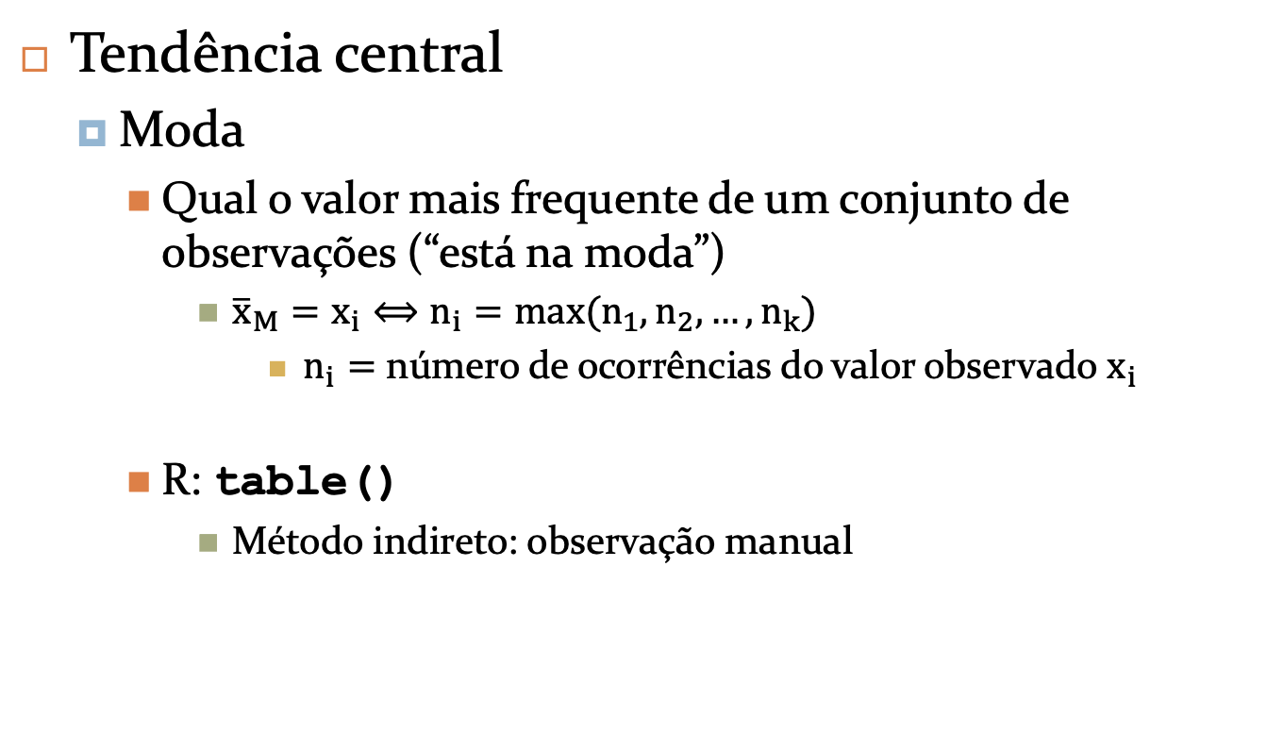
Estatística descritiva
Tendência central
  Moda
    Qual o valor mais frequente de um conjunto de observações (“está na moda”)
      ${\overline{x}}_{M}=x_{i}⟺n_{i}=max⁡(n_{1}, n_{2},…,n_{k})$
        $n_{i}=$ número de ocorrências do valor observado $x_{i}$
    R: table()
      Método indireto: observação manual

Slide 21
Estatística descritiva
Tendência central
  Moda
    A temperatura nos dias de jogos do Timão foi
      22, 24, 21, 22, 25, 26, 25, 24, 23, 25, 25, 26, 27, 25, 26,
      25, 26, 27, 27, 28, 29, 29, 29, 28, 30, 29, 30, 31, 30, 28, 29
    Qual temperatura foi mais frequente durante os jogos (“vitoriosos – sempre”) do Timão?

Slide 22
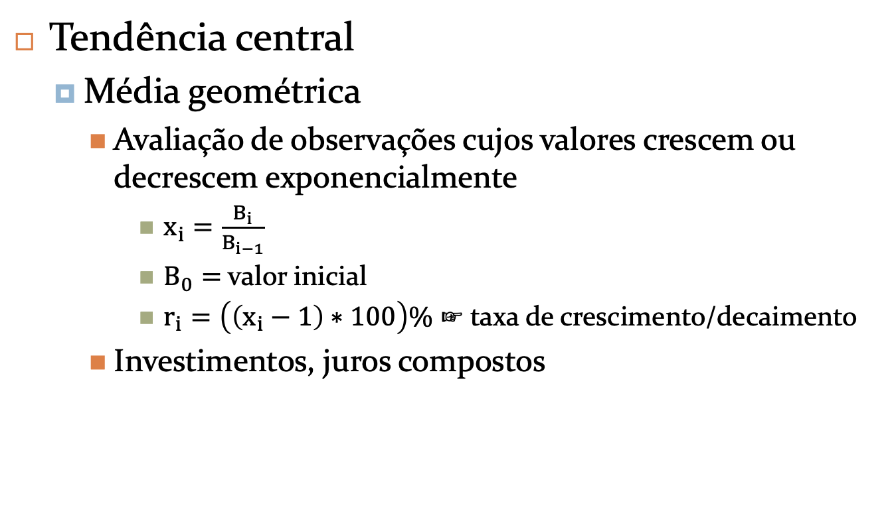
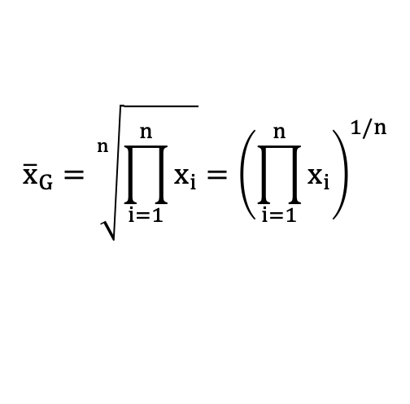
Estatística descritiva
Tendência central
  Média geométrica
    Avaliação de observações cujos valores crescem ou decrescem exponencialmente
      $x_{i}=\frac{B_{i}}{B_{i−1}}$
      $B_{0}=$ valor inicial
      $r_{i}=\left(\left(x_{i}−1\right)∗100\right)\%$ ☞ taxa de crescimento/decaimento
    Investimentos, juros compostos
$${\overline{x}}_{G}=\sqrt[n]{\prod_{i=1}^{n}{x_{i}}}={\left(\prod_{i=1}^{n}{x_{i}}\right)}^{1/n}$$

Slide 23
Estatística descritiva
Tendência central
  Média geométrica
    Um pouco de álgebra...
Instante i | Quantidade B_{i} | Fator de crescimento x_{i} | Taxa de crescimento r_{i}
0 | B₀ | - | -
1 | B₁ | x_{n}=B_{n}/B_{n-1} | (x₁-1)*100%
2 | B₂ | x_{n}=B_{n}/B_{n-1} | (x₂-1)*100%
... | ... | ... | ...
n | B_{n} | x_{n}=B_{n}/B_{n-1} | (x_{n}-1)*100%

Slide 24
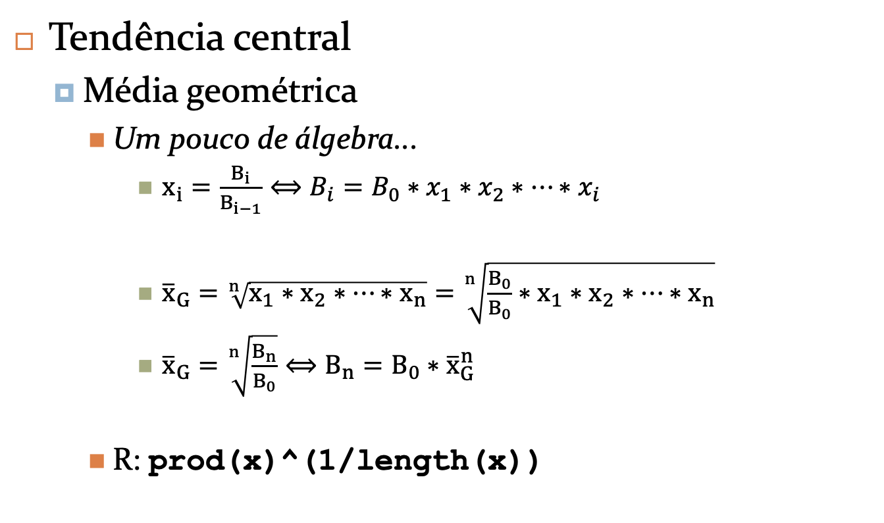
Estatística descritiva
Tendência central
  Média geométrica
    Um pouco de álgebra...
      $x_{i}=\frac{B_{i}}{B_{i−1}}⟺B_{i}=B_{0}∗x_{1}∗x_{2}∗…∗x_{i}$
      ${\overline{x}}_{G}=\sqrt[n]{x_{1}∗x_{2}∗…∗x_{n}}=\sqrt[n]{\frac{B_{0}}{B_{0}}∗x_{1}∗x_{2}∗…∗x_{n}}$
      ${\overline{x}}_{G}=\sqrt[n]{\frac{B_{n}}{B_{0}}}⟺B_{n}=B_{0}∗{\overline{x}}_{G}^{n}$
    R: prod(x)^(1/length(x))

Slide 25
Estatística descritiva
Tendência central
  Média geométrica
    O Timão recebeu US$ 5 milhões pelo título de campeão mundial em 2012! Com esse prêmio, o clube investiu US$ 1 milhão em um fundo de investimento, com as seguintes taxas:
      1% no primeiro ano (2013), 1.5% no segundo ano, 2.5% no terceiro e 3% nos anos restantes
    Qual o crescimento médio desse investimento até 2021?
Notes:
(1.01 * 1.015 * 1.025 * 1.03^6)^(1/9) = 1.0255 = 2.55%

Slide 26
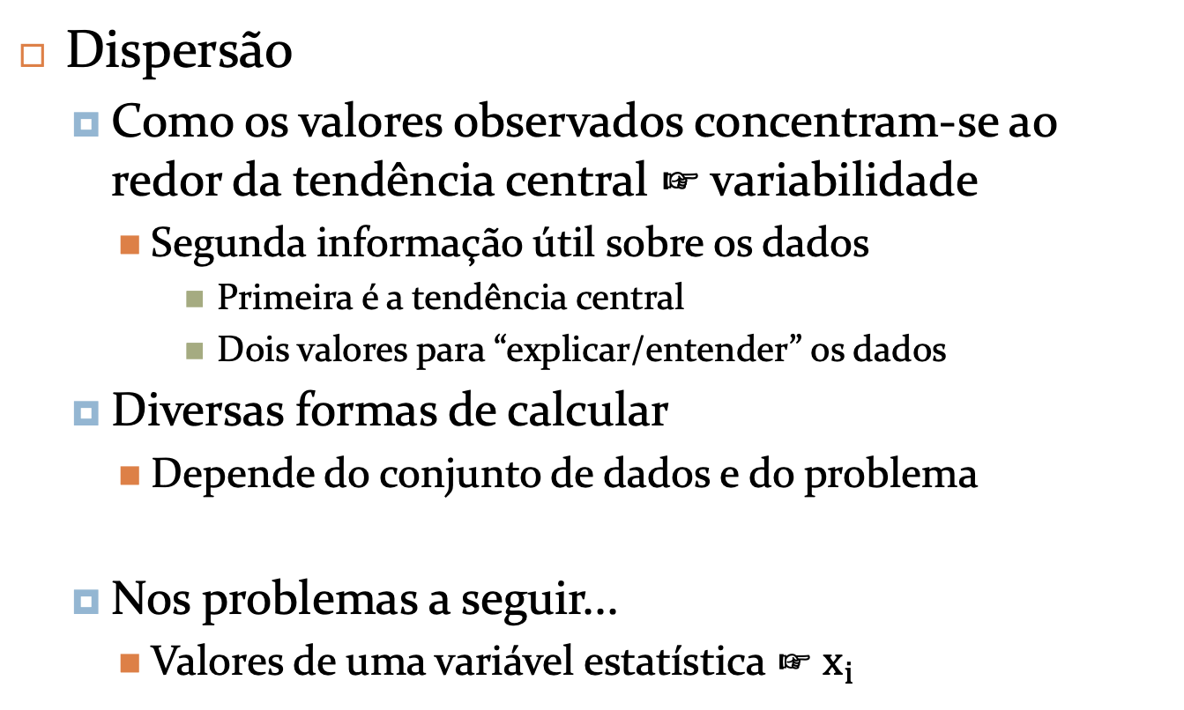
Estatística descritiva
Dispersão
  Como os valores observados concentram-se ao redor da tendência central ☞ variabilidade
    Segunda informação útil sobre os dados
      Primeira é a tendência central
      Dois valores para “explicar/entender” os dados
  Diversas formas de calcular
    Depende do conjunto de dados e do problema
  Nos problemas a seguir...
    Valores de uma variável estatística ☞ $x_{i}$

Slide 27
Estatística descritiva
Dispersão
  Saldo de gols por partida de alguns clubes
    Qual o saldo médio de gols?
      Quem você acha o segundo melhor time:
      Coritiba ou Athlético? Por quê?
Clube/Partida | 1 | 2 | 3 | 4 | 5 | 6 | 7 | 8 | 9
Coritiba | 0 | 0 | 0 | 0 | 0 | 0 | 0 | 0 | 0
Athletico | +1 | -1 | +1 | -1 | +1 | -1 | +1 | -1 | +1
Timão | 5 | 2 | 3 | 4 | 1 | 5 | 2 | 1 | 10

Slide 28
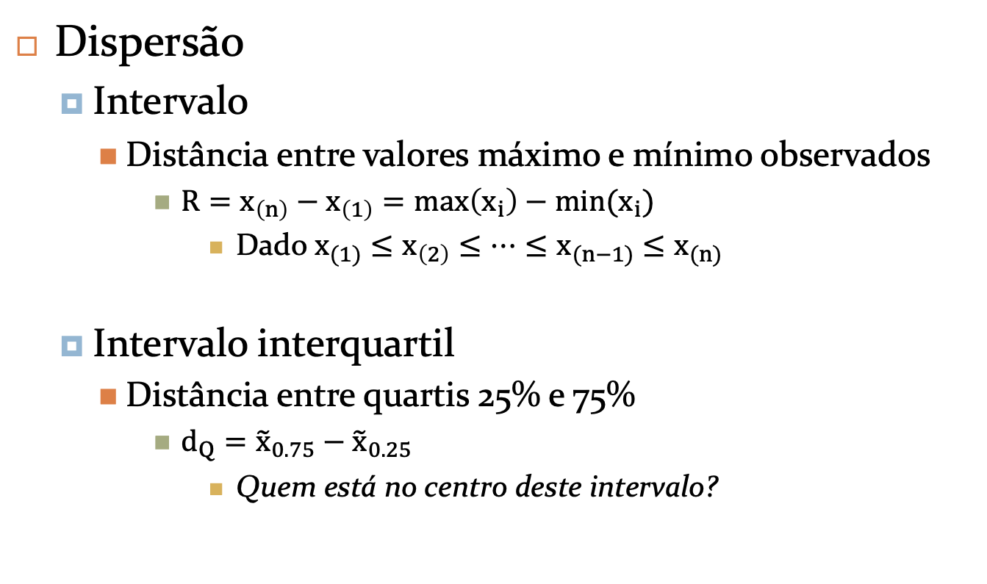
Estatística descritiva
Dispersão
  Intervalo
    Distância entre valores máximo e mínimo observados
      $R=x_{\left(n\right)}−x_{\left(1\right)}=max\left(x_{i}\right)−min(x_{i})$
        Dado $x_{(1)}≤x_{\left(2\right)}≤…≤x_{(n−1)}$ $≤x_{(n)}$
  Intervalo interquartil
    Distância entre quartis 25% e 75%
      $d_{Q}={\tilde{x}}_{0.75}−{\tilde{x}}_{0.25}$
        Quem está no centro deste intervalo?
Notes:
mediana

Slide 29
Estatística descritiva
Dispersão
  Intervalo
    R: range()
    R: max(x)-min(x)
  Intervalo interquartil
    R: summary()
    R: quantiles()
Notes:
mediana

Slide 30
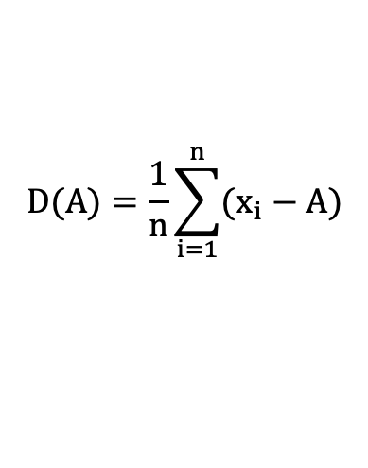
Estatística descritiva
Dispersão
  Desvio absoluto
    Ideia simples:
      Dado uma medida de tendência central ☞ A,
      Calculasse a média das diferenças dos valores observados em relação à A
      O que há de errado com essa ideia?
$$D(A)=\frac{1}{n}\sum_{i=1}^{n}{(x_{i}−A)}$$
Notes:
Soma de diferenças alternadas pode levar a D(A) = 0

Slide 31
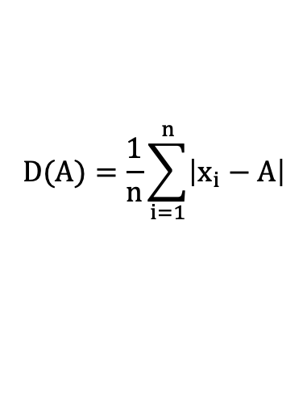
Estatística descritiva
Dispersão
  Desvio absoluto
    Alternativa simples:
      Dado uma medida de tendência central ☞ A,
      Calculasse a média das diferenças absolutas dos valores observados em relação à A
$$D(A)=\frac{1}{n}\sum_{i=1}^{n}{\left|x_{i}−A\right|}$$

Slide 32
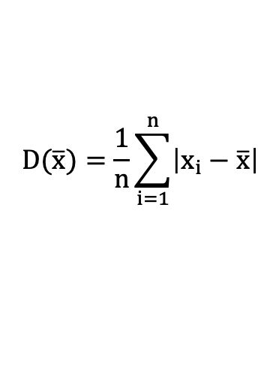
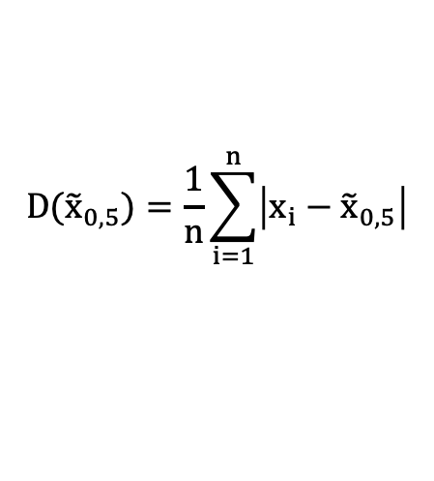
Estatística descritiva
Dispersão
  Desvio absoluto
    Desvio médio absoluto
    Desvio mediano absoluto
$$D(\overline{x})=\frac{1}{n}\sum_{i=1}^{n}{\left|x_{i}−\overline{x}\right|}$$
$$D({\tilde{x}}_{0,5})=\frac{1}{n}\sum_{i=1}^{n}{\left|x_{i}−{\tilde{x}}_{0,5}\right|}$$

Slide 33
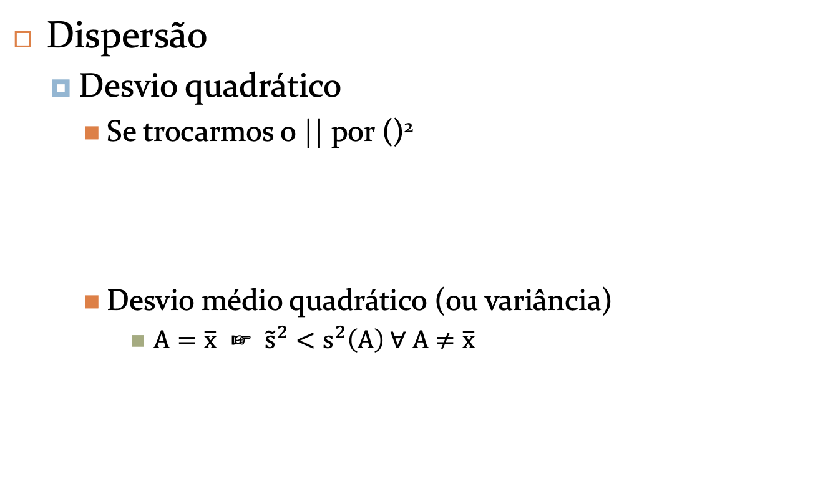
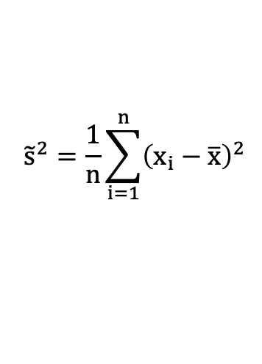
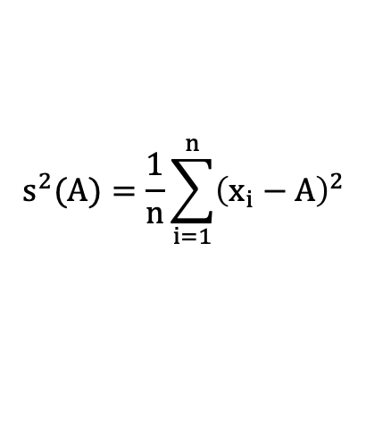
Estatística descritiva
Dispersão
  Desvio quadrático
    Se trocarmos o || por ()²
    Desvio médio quadrático (ou variância)
      $A=\overline{x}$ ☞ ${\tilde{s}}^{2}<s^{2}\left(A\right) ∀ A≠\overline{x}$
$$s^{2}(A)=\frac{1}{n}\sum_{i=1}^{n}{{\left(x_{i}−A\right)}^{2}}$$
$${\tilde{s}}^{2}=\frac{1}{n}\sum_{i=1}^{n}{{\left(x_{i}−\overline{x}\right)}^{2}}$$

Slide 34

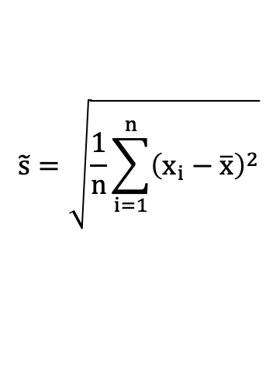
Estatística descritiva
Dispersão
  Desvio-padrão
    “Simplesmente” a raiz da variância
      Unidade dimensional igual ao da média
        $\overline{x}±s$
$$\tilde{s}=\sqrt{\frac{1}{n}\sum_{i=1}^{n}{{\left(x_{i}−\overline{x}\right)}^{2}}}$$

Slide 35
Estatística descritiva
Dispersão
  Variância e Desvio-padrão
    R: var()
    R: sd()
      Cuidado: elas aplicam uma divisão por n-1 ao invés de n
      Diferença relacionada a estimação não polarizada
        Afeta resultados para n pequenos
        Comentários em inferência estatística ☞ mais tarde!
      Assim:

Slide 36
Estatística descritiva
Dispersão
  Variância e Desvio-padrão
    Assim...
    R: var()*(length()-1)/length()
    R: sqrt(var()*(length()-1)/length())
    R: sd()* sqrt((length()-1)/length())

Slide 37
Estatística descritiva
Dispersão
  Saldo de gols por partida de alguns clubes
    Calcule os desvios absoluto, médio absoluto e desvio padrão!
Clube/Partida | 1 | 2 | 3 | 4 | 5 | 6 | 7 | 8 | 9
Coritiba | 0 | 0 | 0 | 0 | 0 | 0 | 0 | 0 | 0
Athletico | +1 | -1 | +1 | -1 | +1 | -1 | +1 | -1 | +1
Timão | 5 | 2 | 3 | 4 | 1 | 5 | 2 | 1 | 10

Slide 38
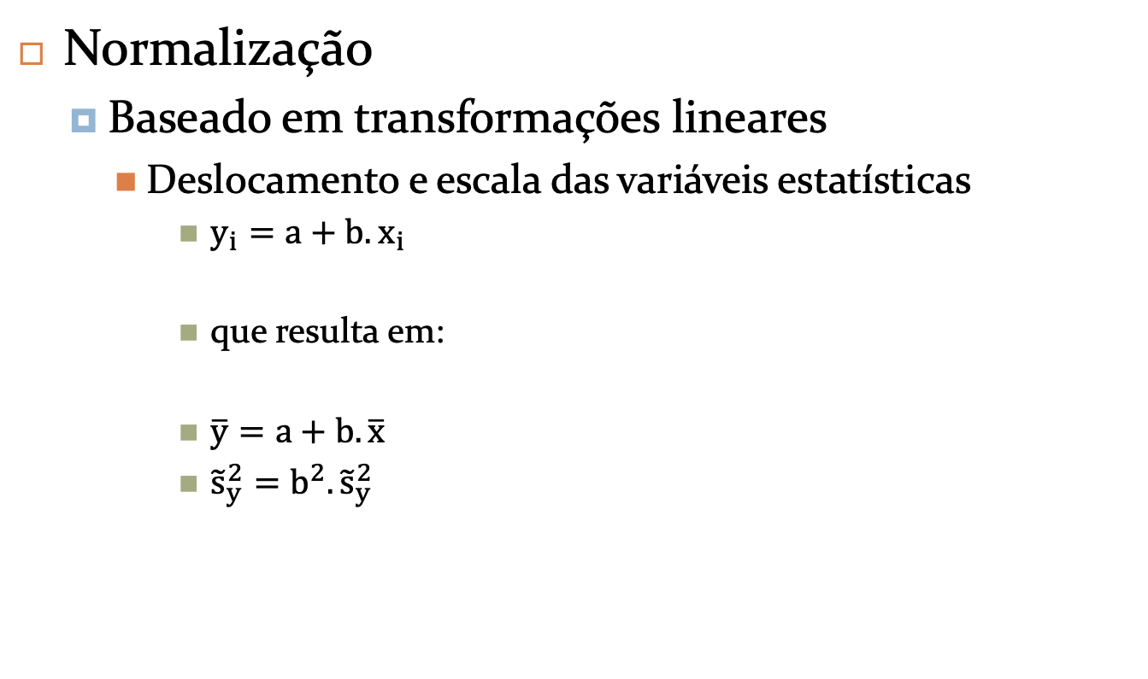
Estatística descritiva
Normalização
  Baseado em transformações lineares
    Deslocamento e escala das variáveis estatísticas
      $y_{i}=a+b.x_{i}$
      que resulta em:
      $\overline{y}=a+b.\overline{x}$
      ${\tilde{s}}_{y}^{2}=b^{2}.{\tilde{s}}_{y}^{2}$
Notes:
Álgebra simples!

Slide 39
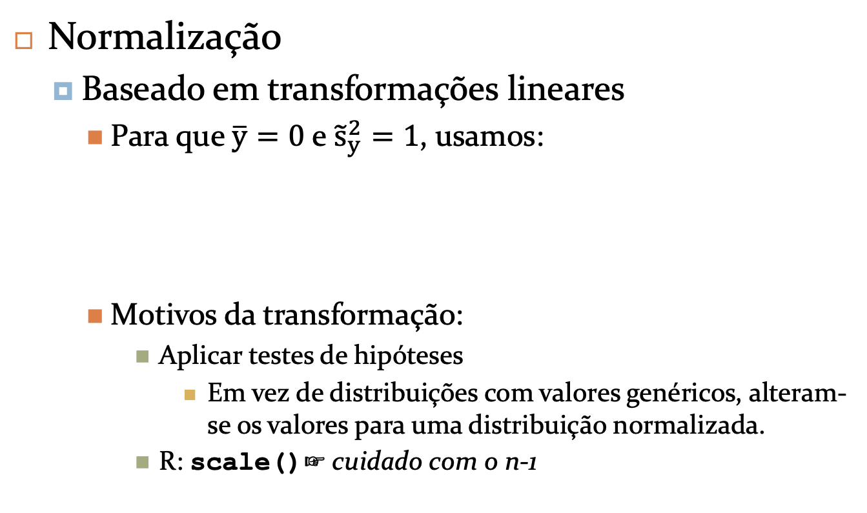

Estatística descritiva
Normalização
  Baseado em transformações lineares
    Para que $\overline{y}=0$ e ${\tilde{s}}_{y}^{2}=1$, usamos:
    Motivos da transformação:
      Aplicar testes de hipóteses
        Em vez de distribuições com valores genéricos, alteram-se os valores para uma distribuição normalizada.
      R: scale()☞ cuidado com o n-1
$$y_{i}=\frac{x_{i}−\overline{x}}{{\tilde{s}}_{x}}$$
Notes:
Álgebra simples!

Slide 40
Estatística descritiva
Dispersão
  Saldo de gols por partida de alguns clubes
    Normalize-os!
Clube/Partida | 1 | 2 | 3 | 4 | 5 | 6 | 7 | 8 | 9
Coritiba | 0 | 0 | 0 | 0 | 0 | 0 | 0 | 0 | 0
Athletico | +1 | -1 | +1 | -1 | +1 | -1 | +1 | -1 | +1
Timão | 5 | 2 | 3 | 4 | 1 | 5 | 2 | 1 | 10

Slide 41

Estatística descritiva
Dispersão
  Coeficiente de variação
    Útil para comparação de amostras de variáveis com tendências centrais e dispersões distintas
      Gols do Timão vs gols de qualquer outro time!
    Medida adimensional
$$v=\frac{s}{\overline{x}}$$
Notes:
Álgebra simples!

Slide 42
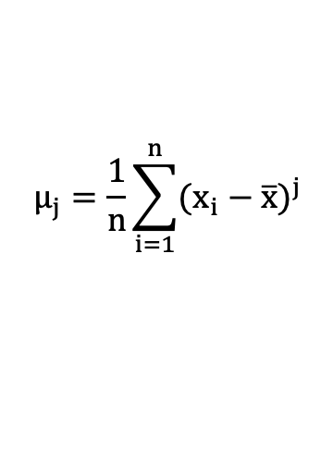
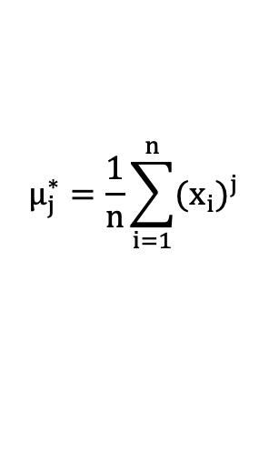
Estatística descritiva
Momentos de ordem superior
  Momentos
    Conceito da física relacionado com forma de curvas
      Centro de massa, momento de inércia, etc...
    Momento (e momento central) de ordem j
      Para valores observados de uma amostra de tamanho n:
$$μ_{j}^{∗}=\frac{1}{n}\sum_{i=1}^{n}{{{(x}_{i})}^{j}}$$
$$μ_{j}=\frac{1}{n}\sum_{i=1}^{n}{{{(x}_{i} − \overline{x})}^{j}}$$

Slide 43
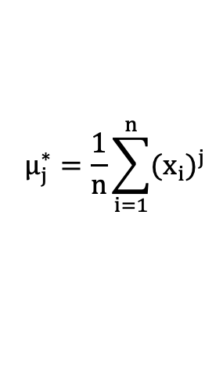
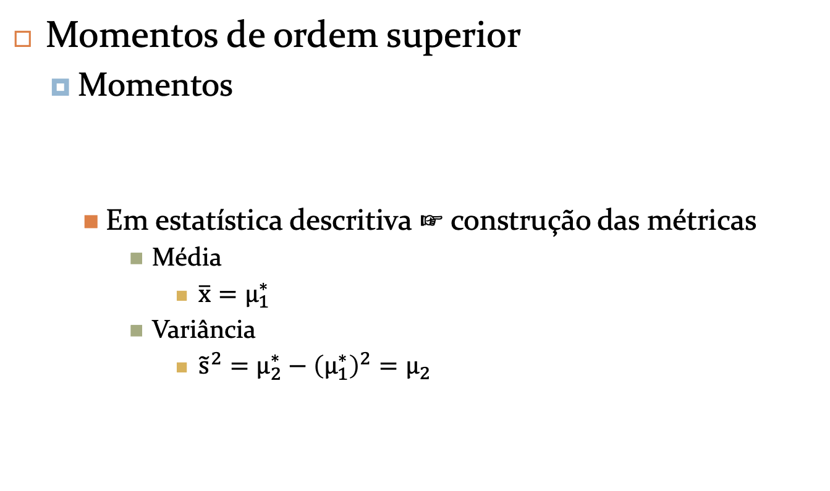
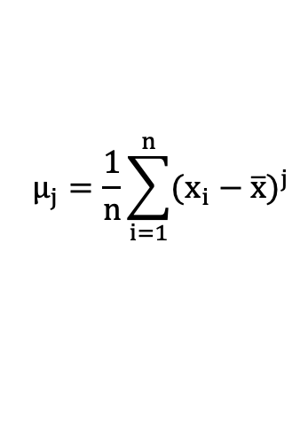
Estatística descritiva
Momentos de ordem superior
  Momentos
    Em estatística descritiva ☞ construção das métricas
      Média
        $\overline{x}=μ_{1}^{∗}$
      Variância
        ${\tilde{s}}^{2}=μ_{2}^{∗}−{\left(μ_{1}^{∗}\right)}^{2}=μ_{2}$
$$μ_{j}^{∗}=\frac{1}{n}\sum_{i=1}^{n}{{{(x}_{i})}^{j}}$$
$$μ_{j}=\frac{1}{n}\sum_{i=1}^{n}{{{(x}_{i} − \overline{x})}^{j}}$$

Slide 44
Estatística descritiva
Momentos de ordem superior
  Momentos
    E momentos de ordem superior a 2?
      Avaliação numérica da distribuição de valores observados
      Assimetria
        Quão (as)simétrica é essa distribuição?
      Curtose
        Quão achatada/pontiaguda é essa distribuição?
      Referência ☞ distribuição normal/gaussiana de dados
        Distribuição?!?! ☞ mais tarde!

Slide 45
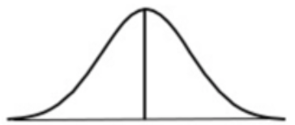
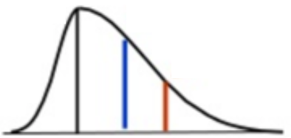
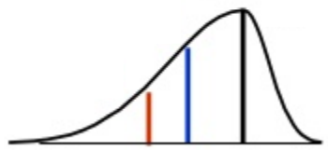
Estatística descritiva
Momentos de ordem superior
  Momentos
    E momentos de ordem superior a 2?
      Assimetria
        Quão (as)simétrica é essa distribuição?
MODA
MODA
MEDIANA
MEDIANA
MÉDIA
MÉDIA
MODA
MEDIANA
MÉDIA

Slide 46

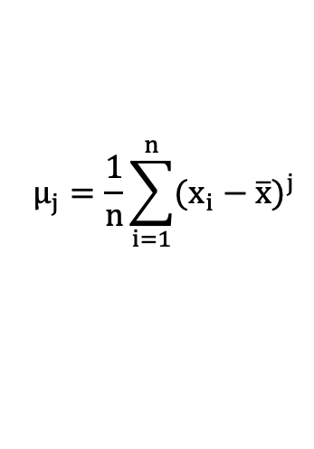
Estatística descritiva
Momentos de ordem superior
  Momentos
    E momentos de ordem superior a 2?
      Assimetria
        Quão (as)simétrica é essa distribuição?
$$S=\frac{m_{3}}{m_{2}^{3/2}}$$
$$μ_{j}=\frac{1}{n}\sum_{i=1}^{n}{{{(x}_{i} − \overline{x})}^{j}}$$

Slide 47
Estatística descritiva
Momentos de ordem superior
  Momentos
    E momentos de ordem superior a 2?
      Assimetria
        Quão (as)simétrica é essa distribuição?
S>0
S=0
S<0
MODA
MODA
MEDIANA
MEDIANA
MÉDIA
MÉDIA
MODA
MEDIANA
MÉDIA

Slide 48
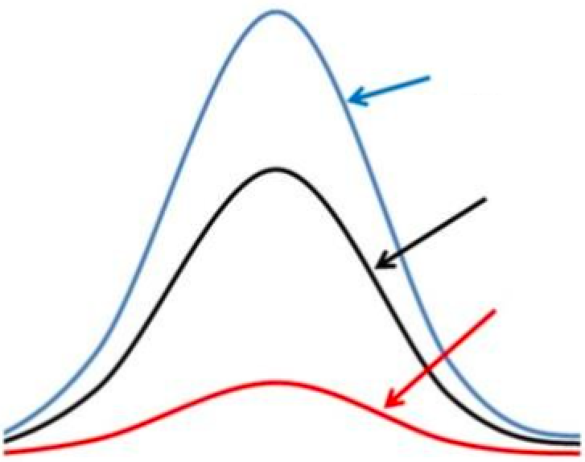
Estatística descritiva
Momentos de ordem superior
  Momentos
    E momentos de ordem superior a 2?
      Curtose
        Quão achatada/pontiaguda é essa distribuição?
LEPTOCÚRTICA
MESOCÚRTICA
PLATICÚRTICA

Slide 49
Estatística descritiva
Momentos de ordem superior
  Momentos
    E momentos de ordem superior a 2?
      Curtose
        Quão achatada/pontiaguda é essa distribuição?
          Leptocúrtica
            Cauda curta
          Platicúrtica
            Cauda longa
LEPTOCÚRTICA
MESOCÚRTICA
PLATICÚRTICA

Slide 50

Estatística descritiva
Momentos de ordem superior
  Momentos
    E momentos de ordem superior a 2?
      Curtose
        Quão achatada/pontiaguda é essa distribuição?
$$K=\frac{m_{4}}{m_{2}^{2}}−3$$
$$μ_{j}=\frac{1}{n}\sum_{i=1}^{n}{{{(x}_{i} − \overline{x})}^{j}}$$

Slide 51
Estatística descritiva
Momentos de ordem superior
  Momentos
    E momentos de ordem superior a 2?
      Curtose
        Quão achatada/pontiaguda é essa distribuição?
LEPTOCÚRTICA ☞ K>0
MESOCÚRTICA ☞ K=0
PLATICÚRTICA ☞ K<0

Slide 52
Estatística descritiva
Momentos de ordem superior
  Momentos
    R:
      library(moments)
      moment()
      all.moments()
      skewness()
      kurtosis()

Slide 53
Estatística descritiva
Dispersão
  Saldo de gols por partida de alguns clubes
    Calcule as assimetrias e curtoses dessas observações
Clube/Partida | 1 | 2 | 3 | 4 | 5 | 6 | 7 | 8 | 9
Coritiba | 0 | 0 | 0 | 0 | 0 | 0 | 0 | 0 | 0
Athletico | +1 | -1 | +1 | -1 | +1 | -1 | +1 | -1 | +1
Timão | 5 | 2 | 3 | 4 | 1 | 5 | 2 | 1 | 10

Slide 54
Estatística descritiva
Resumo
  Conjunto de números que representam os valores observados de uma amostra
    Não necessariamente representam a população
    Tamanho da amostra pode induzir a erros
      Nível de significância ☞ veremos depois
    Presença de outliers
      Necessidade de medidas robustas
      Mas como detectá-los?

